Slide 1
Verkoop Warehouses
De pauw
Bram, Rose en Reinout, 2024-2025

Slide 2

Korte inleiding
Opkopen en ontwikkelen van vastgoed
Logistiek vastgoed
België, Nederland, Frankrijk en Roemenië

Slide 3
Reden van kopen
Stijgende vraag door e-commerce
Lage rentewaarden
Familieonderneming (20% interne holding)
Hoge bezettingsgraad (98,5%)

Slide 4
Reden van verkopen
Neutrale earnings
2 missed earnings
Slecht sentiment
Schrik voor recessie, minder vraag naar opslag (=just-in-time logistiek)

Slide 5
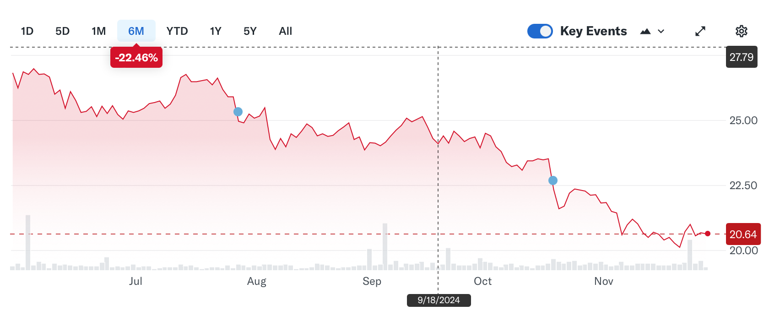

Slide 6
Voorstel
Verkoop van 25 aandelen aan marktprijs (verlies 16%)
Aankooptotaal: 25 x 24.78 = €619,5
Verkooptotaal: 25 x 20.46 = €516

